Slide 1
Stanislav Rakús
SZŠ Didacticus, Palackého 14 Košice
e-Twinning projekt

Slide 2
súčasný slovenský prozaik, literárny vedec, vysokoškolský pedagóg
narodil sa v roku 1940 v Šurovciach
pôsobí na Prešovskej univerzite na Katedre slovenskej literatúry
vyštudoval slovenský a ruský jazyk
pôsobil ako externý dramaturg Štátneho bábkového divadla v Košiciach
žije v Košiciach

Slide 3
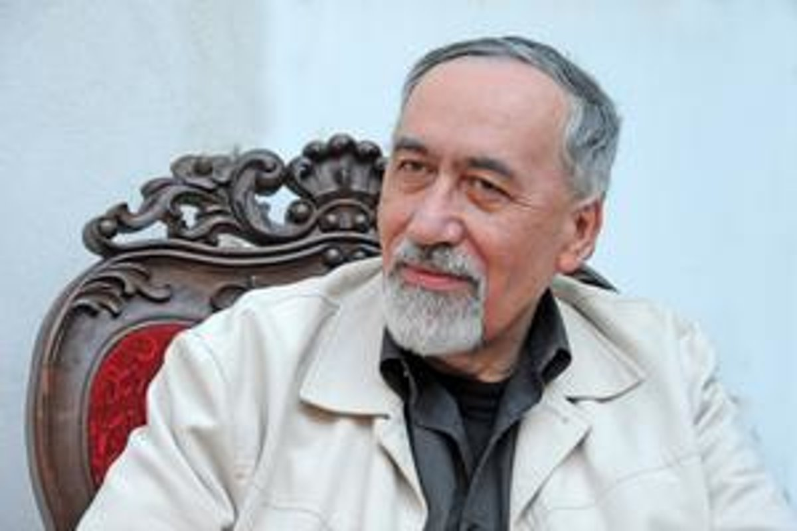

Slide 5
Vedecká činnosť
začal tvoriť v 60. rokoch - krátke prózy, novely, recenzie, literárne kritiky, literárnovedné štúdie (časopisecká tvorba : Slovenské pohľady, Mladá tvorba, Romboid)
v literárnovednej oblasti sa zaoberá modernou slovenskou prózou, kompozičné postupy
získal hodnosť doktora vied (DrSc).

Slide 6
Ocenenia
Cena Dominika Tatarku za knihu Nenapísaný román
Cena Asociácie organizácie spisovateľov Slovenska za knihu Nenapísaný román
Cena Anasoft Litera za knihu Telegram

Slide 7
Próza pre dospelých
Žobráci (románová novela)
Pieseň o studničnej vode (zbierka poviedok)
Temporálne poznámky (novela)
Nenapísaný román
Excentrická univerzita (román)
Telegram (román)

Slide 8
Ostatné diela
Mačacia krajina - literatúra pre deti a mládež
Literárna veda :
Próza a skutočnosť
Epické postoje
Medzi mnohoznačnosťou a presnosťou
Poetika prozaického textu

